Slide 1
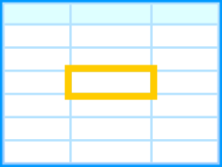
Редагування даних таблиці
Урок 23
За новою програмою

Slide 2
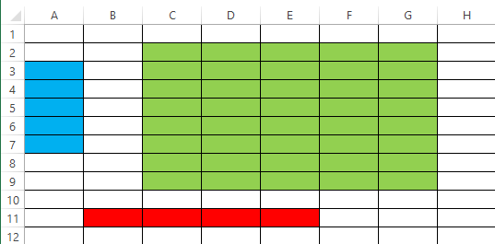
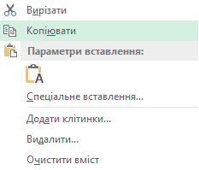
Ти дізнаєшся:
Розділ 4 § 21
Як створити комп'ютерну модель таблиці
Як виділяти діапазон клітинок
Як застосову-вати засіб автозапов-нення для введення даних
Як копіювати і переміщу-вати клітинки та діапазони клітинок

Slide 3
Як створити комп'ютерну модель таблиці
Розділ 4 § 21
Таблицю можна розглядати як інформаційну модель деякого об'єкта чи процесу. Для роботи з нею спочатку необхідно визначити мету її створення та спланувати структуру: визначити кількість рядків і стовпців, їхні назви та тип даних, які в них зберігатимуться. Для опрацювання інформаційної моделі обирають засіб для побудови комп'ютерної моделі.
Скористаємося для цього табличним процесором.

Slide 4
Як створити комп'ютерну модель таблиці
Розділ 4 § 21
Спочатку слід створити новий файл чи відкрити вже існуючий. Для цього використовують вказівки з меню вкладки Файл табличного процесора Microsoft Excel.

Slide 5
Як створити комп'ютерну модель таблиці
Розділ 4 § 21
При створенні нової таблиці доцільно дотримуватися рекомендацій:
1
заповнення даних починати з лівого верхнього кута — з клітинки А1;
2
заголовок таблиці вводити в першу зліва клітинку рядка, розташованого над таблицею даних;
3
відводити перший лівий стовпець для заголовків рядків, а рядок після заголовка таблиці — для заголовків стовпців.

Slide 6
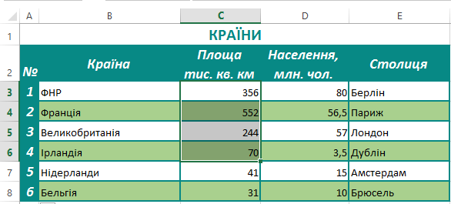
Як створити комп'ютерну модель таблиці
Розділ 4 § 21
Заголовки рядків
Заголовки стовпців
Заголовок таблиці
Виділений діапазон
Вирівнювання чисел
Вирівнювання тексту

Slide 7
Як створити комп'ютерну модель таблиці
Розділ 4 § 21
При опрацюванні даних таблиці може виникнути потреба в її редагуванні. Редагування таблиці передбачає внесення змін до вмісту клітинок та структури таблиці.
Редагування електронних таблиць
Реагування вмісту клітинок
Вставка та видалення рядків, стовпців, клітинок, аркушів
Внесення змін до інших об’єктів

Slide 8
Як створити комп'ютерну модель таблиці
Розділ 4 § 21
Редагування електронної таблиці — внесення змін до вмісту та структури таблиці: заміна, видалення, переміщення, копіювання, вставлення даних, рядків і стовпців, а також внесення змін до інших об'єктів.
Можна вносити зміни як до окремих клітинок, так і до діапазону клітинок. Для цього має бути виділеним діапазон клітинок.

Slide 9
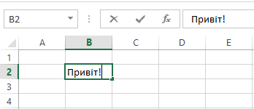
Редагування електронної таблиці
Розділ 4 § 21
Адреса поточної клітинки
Скасувати (Esc)
Ввід
(Enter)
Рядок формул
Двічі
клацнути
Або
Редагувати прямо в клітинці

Slide 10
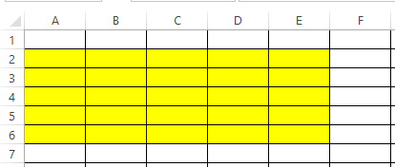
Як створити комп'ютерну модель таблиці
Розділ 4 § 21
Діапазон клітинок — сукупність клітинок, яка міститься на перетині одного чи декількох стовпців і рядків.

Slide 11
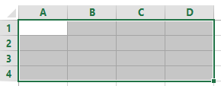
Як виділяти діапазон клітинок?
Розділ 4 § 21
Виділити діапазон клітинок можна протягуванням при натисненій лівій клавіші миші від однієї кутової клітинки діапазону до протилежної. Щоб записати такий діапазон, треба вказати адреси лівої верхньої та правої нижньої клітинок, які розділяються двокрапкою, наприклад, A1:D4:
Діапазон
A1:D4

Slide 12
Як виділяти діапазон клітинок?
Розділ 4 § 21
Наприклад, на рисунку зафарбовано такі діапазони клітинок АЗ:А7 (синій колір), В11:Е11 (червоний колір), C2:G9 (зелений колір).

Slide 13
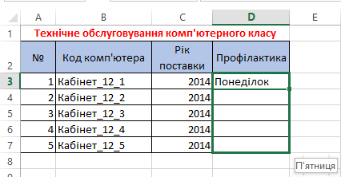
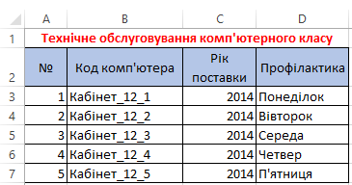
Як застосовувати засіб автоза- повнення для введення даних?
Розділ 4 § 21
Якщо потрібно ввести дані, що послідовно змінюються або створюють список (порядкові числа, дні тижня, місяці року), то можна скористатися засобом автозаповнення.

Slide 14
Для цього достатньо ввести одне або два перші значення, виділити клітинку або діапазон клітинок, навести вказівник миші на маркер автозаповнення — чорний квадратик, розташований у правому нижньому куті виділеної клітинки чи діапазону клітинок, та виконати протягування мишею на потрібний для заповнення даними діапазон клітинок. Протягування можна здійснювати як уздовж рядів, так і стовпців таблиці.
Розділ 4 § 21
Маркер автозаповнення

Slide 15
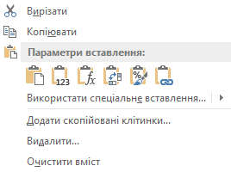
Як копіювати й переміщувати клітинки та діапазони клітинок?
Розділ 4 § 21
Для копіювання чи переміщення даних можна скористатися вказівками Вирізати, Копіювати, Вставити контекстного меню виділеної клітинки чи діапазону клітинок. Після копіювання виділена клітинка чи діапазон обрамлюється блимаючою рамкою, яка після вставлення зникає.

Slide 16
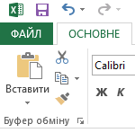
Як копіювати й переміщувати клітинки та діапазони клітинок?
Розділ 4 § 21
У середовищі табличного процесора Microsoft Excel, можна також скористатись інструментами з групи Буфер обміну вкладки Основне чи застосовувати прийоми для копіювання та переміщення введених даних за допомогою миші.

Slide 17
Як копіювати й переміщувати клітинки та діапазони клітинок?
Розділ 4 § 21
Для переміщення виділеної клітинки або діапазону за допомогою миші слід навести вказівник миші на межу виділення, і коли вказівник миші набуде вигляду , виконати перетягування в інше місце таблиці.
Копіювання за допомогою миші виконується аналогічно, але при натисненій клавіші Ctrl, при цьому вказівник миші набуває вигляду:

Slide 18
Як копіювати й переміщувати клітинки та діапазони клітинок?
Розділ 4 § 21
Для одержання відомостей про виконання цих дій слід скористатись Довідкою Ехсеl, яку можна викликати, натиснувши клавішу F1.

Slide 19
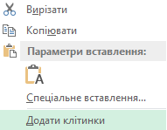
Які особливості редагування структури таблиці?
Розділ 4 § 21
Редагування структури таблиці передбачає зміну кількості її стовпців або (та) рядків і видалення чи додавання окремих клітинок таблиці.
Якщо потрібно вставити кілька рядків чи стовпців, треба виділити стільки рядків або стовпців, скільки треба додати, та вибрати вказівку контекстного меню Додати клітинки
або вибрати інструмент Вставити з групи Клітинки вкладки Основне

Slide 20
Повторюємо
Розділ 4 § 21
За поданою схемою склади розповідь, як створюють комп'ютерні моделі у формі таблиці в середовищі табличного процесора на прикладі обраного шкільного предмета.
Створюють
Табличний процесор
Модель
Таблиця
Редагують
Стовпці
Рядки

Slide 21
Обговорення вивченого
Розділ 4 § 21
Коментоване виконання завдання з рубрики “Обговорюємо”
Сторінка 159

Slide 22
Обговорення вивченого
Розділ 4 § 21
Виконання завдання з рубрики “Працюємо в парах”
Сторінка 159

Slide 23
Обговорення вивченого
Розділ 4 § 21
Самостійне виконання завдання з рубрики “Працюємо самостійно”
Сторінка
159-160

Slide 24
Домашнє завдання
Розділ 4 § 21
Виконати
№1,2,3, ст. 159
(обговорюємо)
Проаналізувати
§ 21, ст. 150-162

Slide 25
Фізкультхвилинка
Розділ 4 § 21

Slide 26
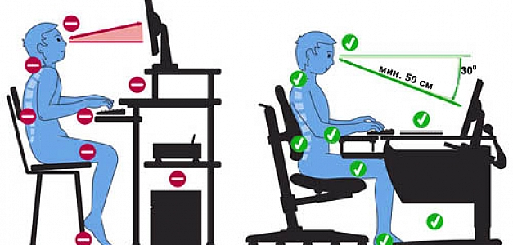
Працюємо за комп’ютером
Розділ 4 § 21

Slide 27
Працюємо за комп’ютером
Розділ 4 § 21
Сторінка
157-160

Slide 28
Урок 23
Дякую за увагу!
За новою програмою

